Slide 1
Clics en maths 6°
Année 2013-2014

Slide 2
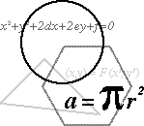

Objectifs
Cliquer et « mathématiser »

Slide 3
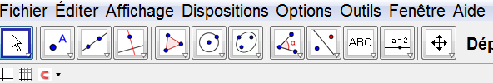
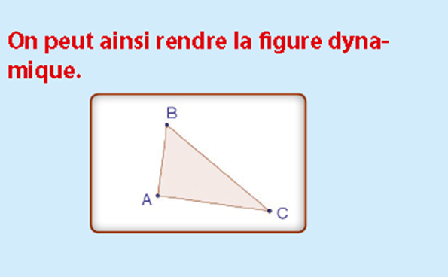
Avec Géogebra

Slide 4


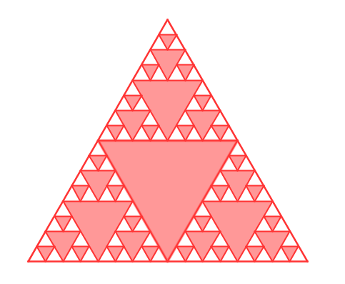
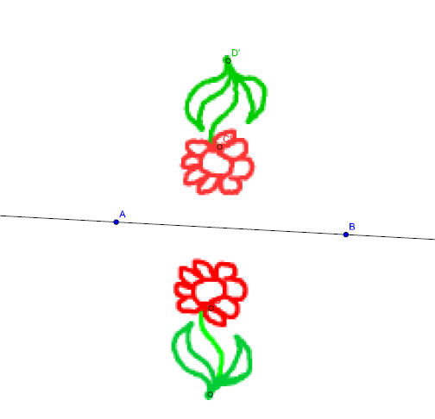


Slide 5
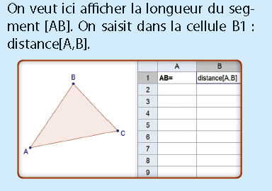
Utiliser un tableur

Slide 6
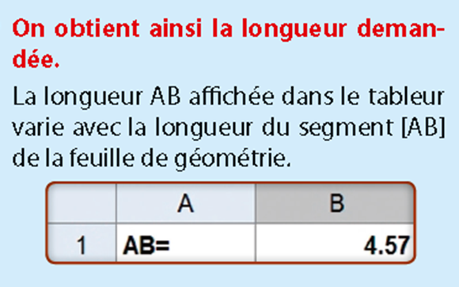

Slide 7
Sans oublier le site
ou
LABORATOIRE DE MATHENPOCHE

Slide 8
À bientôt
Madame Bruynooghe

